Slide 1
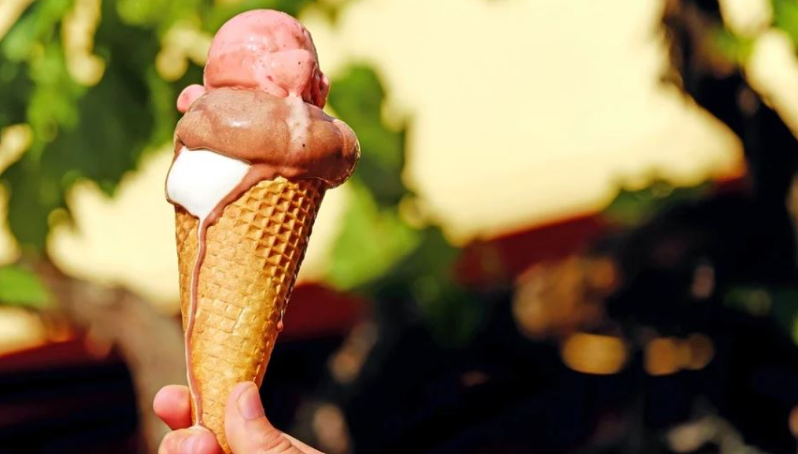
MINI PROJECT{
Developer
Help me.C
Contents.c
[ERP 아이스크림 공장 생산과정개발 프로그램]
}
Team: 투게다
Project Team Member: 김유창 이동열 임성수 최희태 임이랑 강민우
PUKYONG NATIONAL UNIVERSITY
2022 IOT System Developer Curriculum.

Slide 2






CONTENTS {
Part 01
Help me.C
Contents.c
1-1 개발 목적
개발 상세
1-2 개발 일정
1-3 개발 인원
1-4 개발 환경
Part 02
2-1 프로그램 구동 시연
Main Flow Chart
Part 03
3-1 기대효과
개발 후기
3-2 문제리스트
3-3 이후 공부 방향
3-4 동영상 링크
}

Slide 3
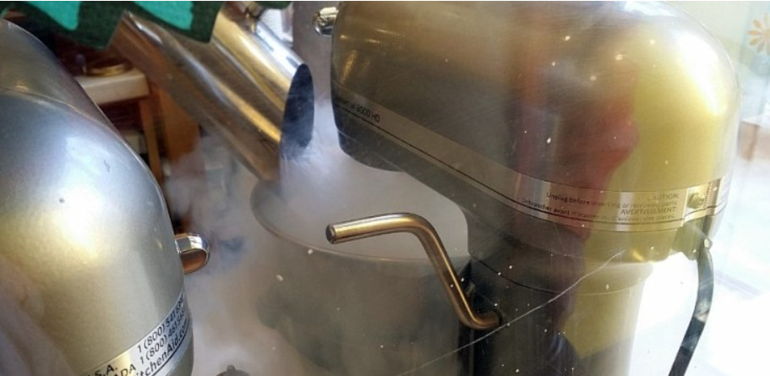
Part 01
{
개발 목적
-생산 관리에 관해 도움을 줄 수 있는 프로그램을 자체적으로 제작
-회사 내부 프로그램을 사용하여 등록된 DATA를
기반으로 한 생산관리 프로세스 개발을 목표로 함
-팀 단위 프로젝트의 경험을 쌓기 위함
}

Slide 4
개발 일정{ 2022.03.07 ~ 2022.03.21
Part 01
M | T | W | T | F | S | S
 | 01 | 02 | 03 | 04 | 05 | 06
07 | 08 | 09 | 10 | 11 | 12 | 13
14 | 15 | 16 | 17 | 18 | 19 | 20
21 | 22 | 23 | 24 | 25 | 26 | 27
28 | 29 | 30 | 31
개발 계획 수립 및 파트 분배
맡은 파트 별 코드 설계 및 구현
시연 동영상 제작 및 완료보고서 작성
}

Slide 5
Part 01 개발 인원
 |  | 개발 초기 | 프로젝트
김유창 |  | ERP 공부 및 기능 숙지 생산 업무분석 | 프로세스 담당 및 보고서 작성
이동열 |  | 전반적 프로젝트 지휘 ERP 공부 및 기능 숙지 샘플코드 제작, 배포 | 작업지시확정 구현 작업지시등록 구현 BOM등록 구현
임이랑 |  | ERP 공부 및 기능 숙지 생산 업무분석 | 생산자재사용등록 구현
강민우 |  | ERP 공부 및 기능 숙지 생산 업무분석 | 생산품창고입고처리 구현
최희태 |  | ERP 공부 및 기능 숙지 생산 업무분석 | 작업실적등록 구현
임성수 |  | ERP 공부 및 기능 숙지 생산 업무분석 | 작업지시확정 구현

Slide 6
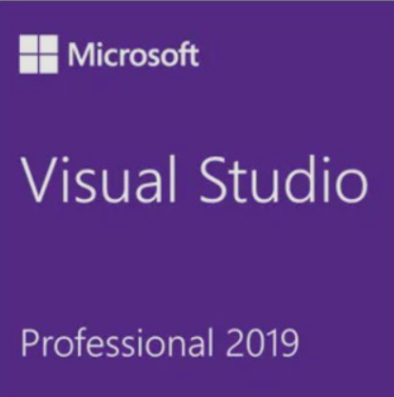

Part 01
개발 환경
Visual Studio 2019
DOUZONE ERP

Slide 7
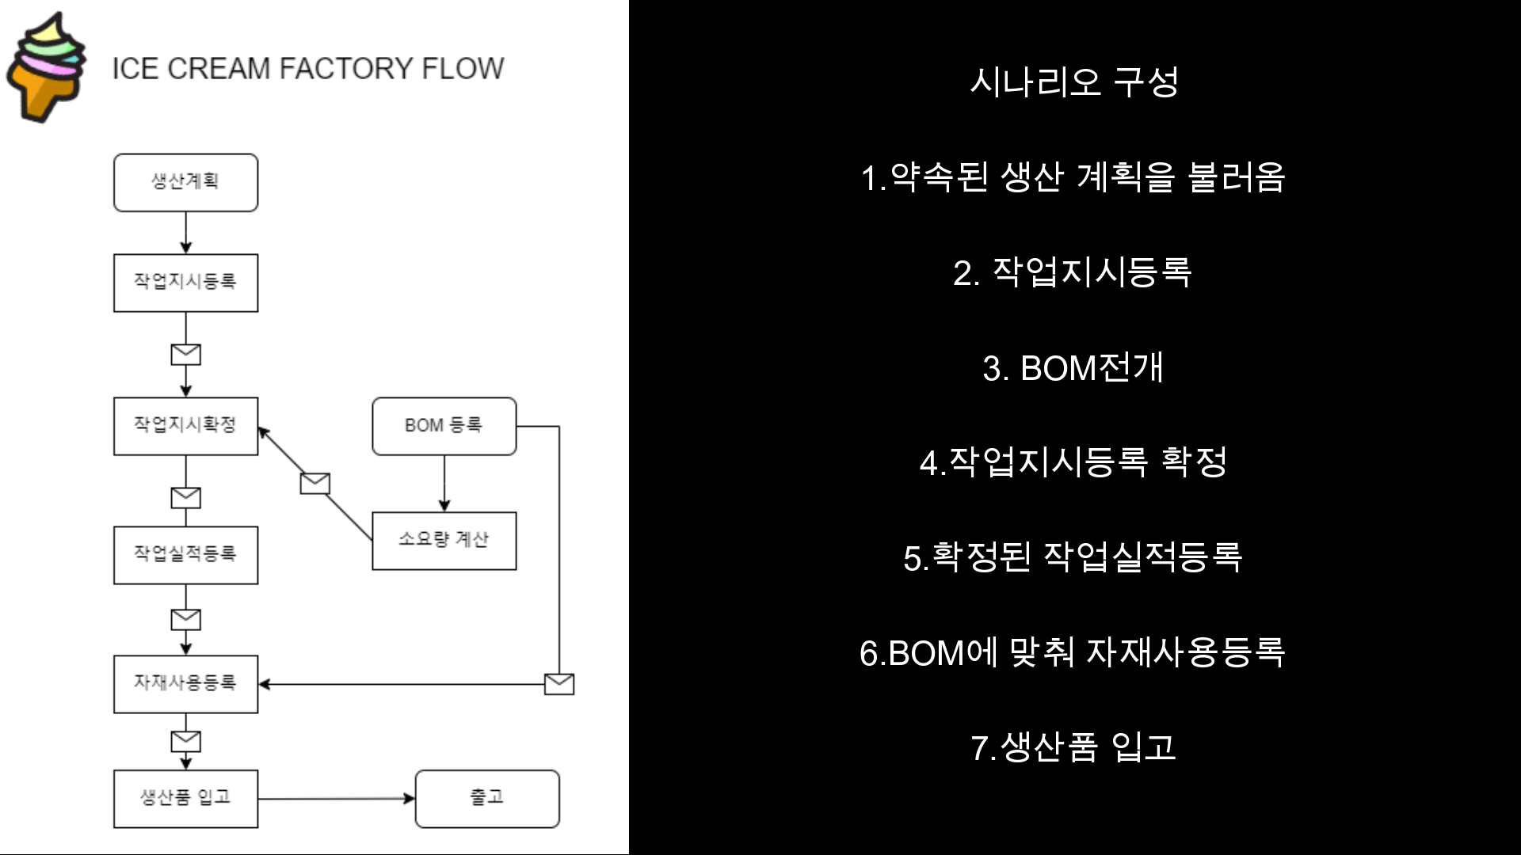
Part 02
Main Flow Chart

Slide 8
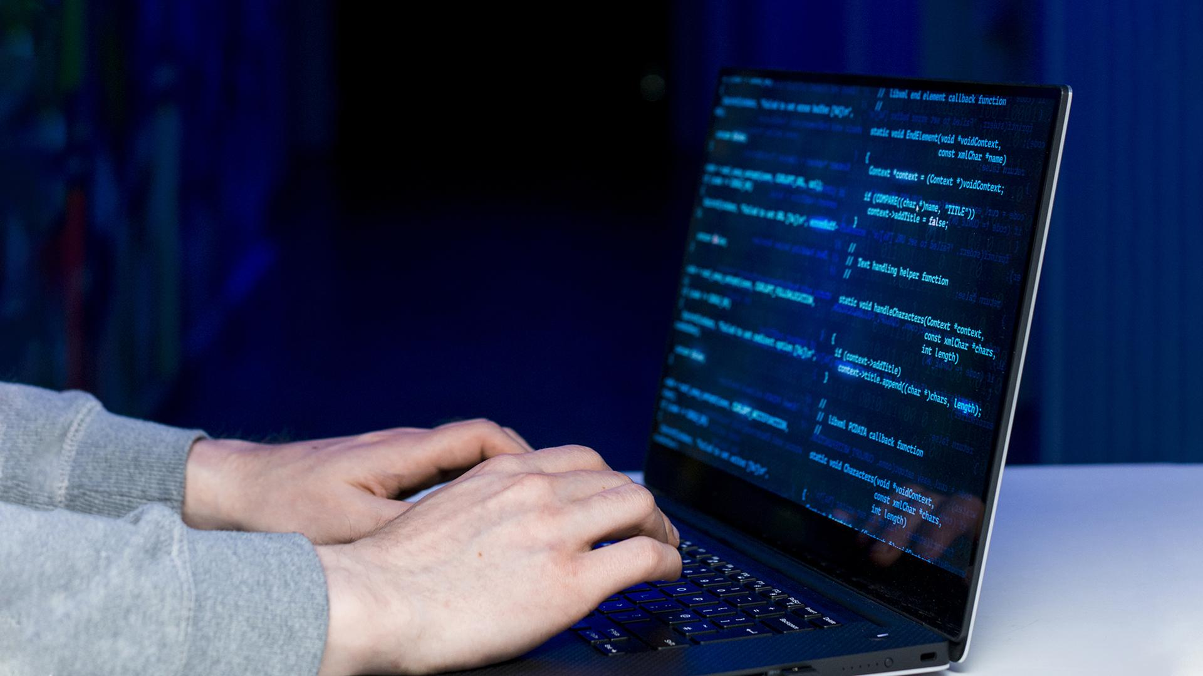
Part 02
2-1 프로그램 구동 시연

Slide 9
Part 03
{
기대효과
• 생산프로세스에 적용함으로써 직접 관리하던 모든 프로세스를 자동화 하여
시간절약, 업무생산성이 증가된다
• 생산실적입력으로 의해서 자재현황이 전산으로 자동화되어 자재재고 관리가 용의할 것으로 보인다.
• 전사적으로 정보를 공유하고 의사결정을 내릴 수 있고
실시간 재고파악을 통한 영업과의 판매 활성화
• 기업의 보유자원을 최적화 시켜 생산성을 극대화 하고, 기업 리엔지니어링
(BPR)을 가능하게 함
• 업무를 개별 직원이 분산 처리 가능
}

Slide 10
Part 03
{
문제리스트
• 자료구조사용에 어려움이 있었으나 영상 및 책을 통한
개개인의 C언어 역량증가
• 동적배열사용시 FREE을 안 한 경우가 많았었는데
그럴 경우 에러가 많이 생겨 FREE의 중요성을 알게 되었다
• 동적배열시 메모리 할당크기의 중요성을 알게 되었다
• 함수 명 사용시 임의의 함수명을 사용해서 팀 간의 코드를 이해하기
어려운 점이 있어 함수명의 작명의 중요성을 알게 되었다
}

Slide 11
Part 03
{
이후 공부 방향
-지속적인 깃 업로드
-C#과 DB공부에 집중
-첫번째 팀 단위 프로젝트의 경험을 살려 차후 프로젝트의 계획 구체화
}

Slide 12
Part 03
{
동영상 링크
발표 동영상
https://youtu.be/NVZM3atypjA
시연 동영상 https://youtu.be/kMb0RtlRjpw
}

